Slide 1
Strategie inteligentní specializace pro Liberecký kraj
Jednání Rady pro výzkum, vývoj a inovace v Libereckém kraji
5. května 2016, Krajský úřad Libereckého kraje, multimediální sál

Slide 2
Cíle dnešního jednání
Zahájit činnost řídícího orgánu implementace RIS3 strategie ČR v Libereckém kraji
Seznámit Vás s aktuálními informacemi k Národní RIS3
Projednat volbu místopředsedy Rady VaVaI LK
Projednat účast stálých hostů na jednání Rady VaVaI LK
Projednat návrh tematických inovačních platforem RIS3 strategie LK
Projednat podobu výkonné jednotky pro realizaci RIS3 LK, tzv. Smart akcelerátoru LK
Projednat strategické intervence pro RIS3 připravované Libereckým krajem

Slide 3
Kontext „inteligentní specializace“
EVROPA 2020 - „smart, sustainable and inclusive economy“
Smart – znalosti a inovace
Sustainable – konkurenceschopnější a ekologičtější ekonomika méně náročná na zdroje
Inclusive - pracovní místa, sociální a územní soudržnost

Slide 4
Koncept „inteligentní specializace“ (prozíravé, „na míru šité“)
Inovace jako zdroj konkurenceschopnosti ekonomiky
Koncentrace podpory – průřezové a oborové priority
Místní konkurenční výhoda
Diskuse místních klíčových hráčů (přístup odspodu- nahoru)
Monitorování → vyhodnocování → reakce na výstupy

Slide 5
Strategie inteligentní specializace
Národní výzkumná a inovační strategie pro inteligentní specializaci ČR (tzv. RIS3) - schválena Vládou ČR v 12/2014
Regionální příloha pro Liberecký kraj Strategie inteligentní specializace ČR – schválena zastupitelstvem kraje v 06/2014
Smysl:
Efektivní zacílení finančních prostředků → RIS3 = předběžná podmínka pro čerpání finančních prostředků EU v období 2014-2020

Slide 6
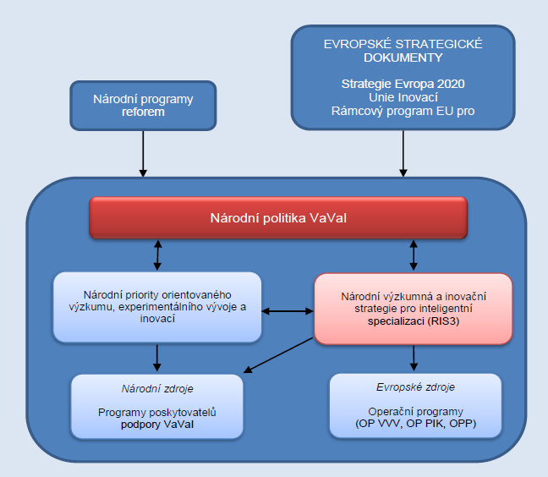
Vazby koncepčních dokumentů

Slide 7
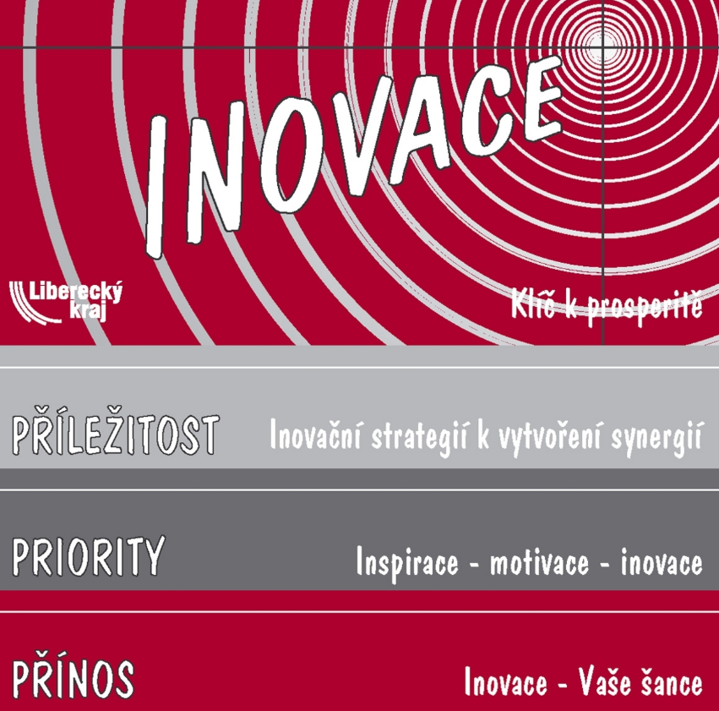
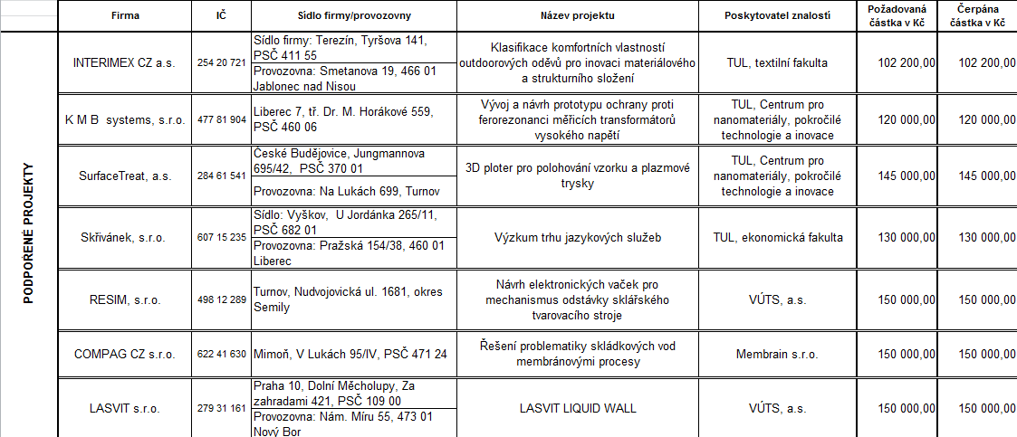
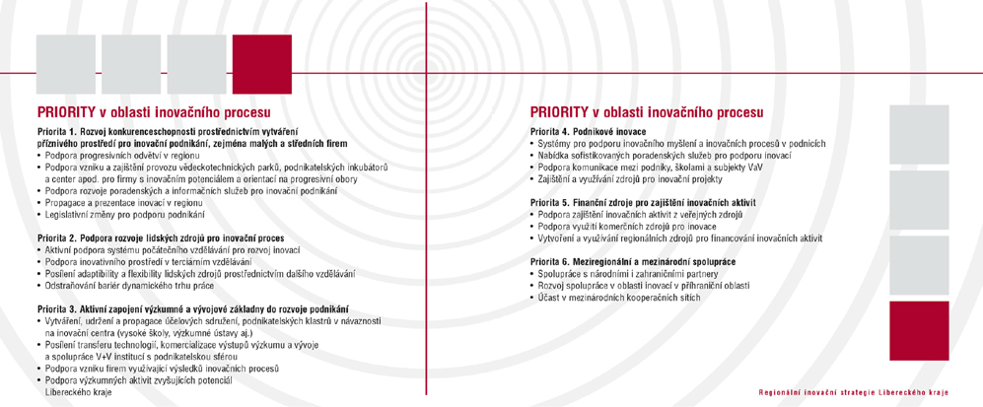
RIS 3 LK navazuje na RIS LK z roku 2009…

Slide 8
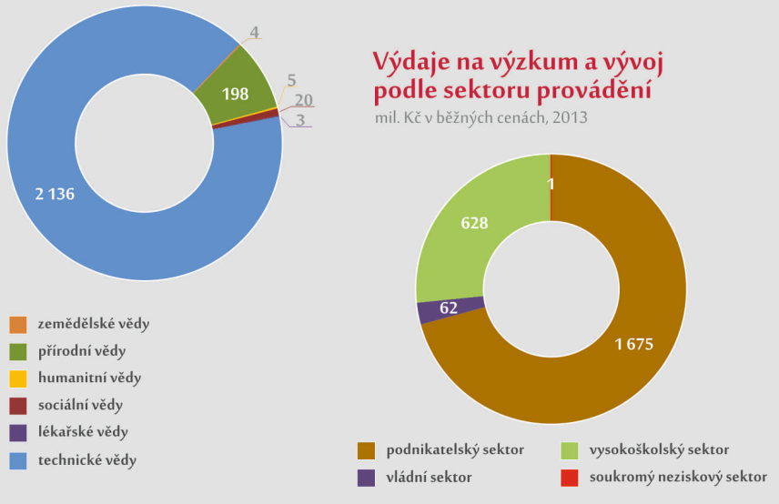
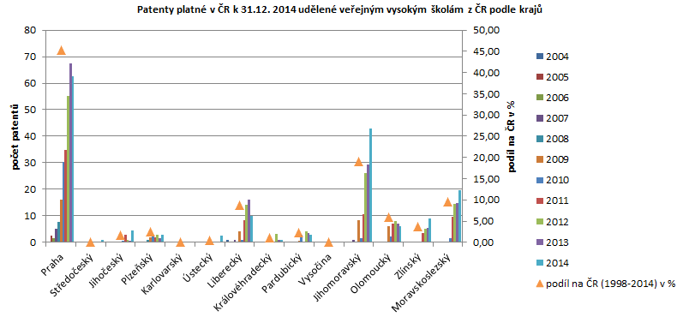
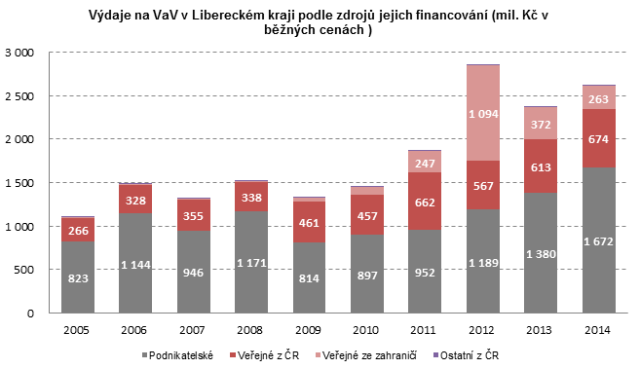
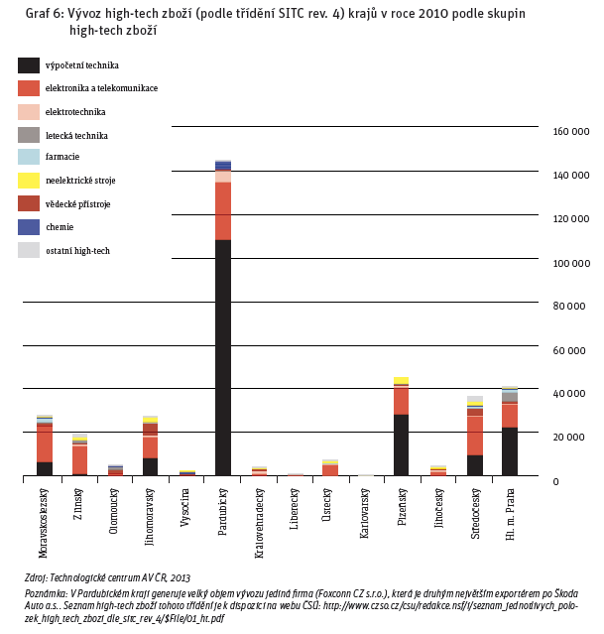
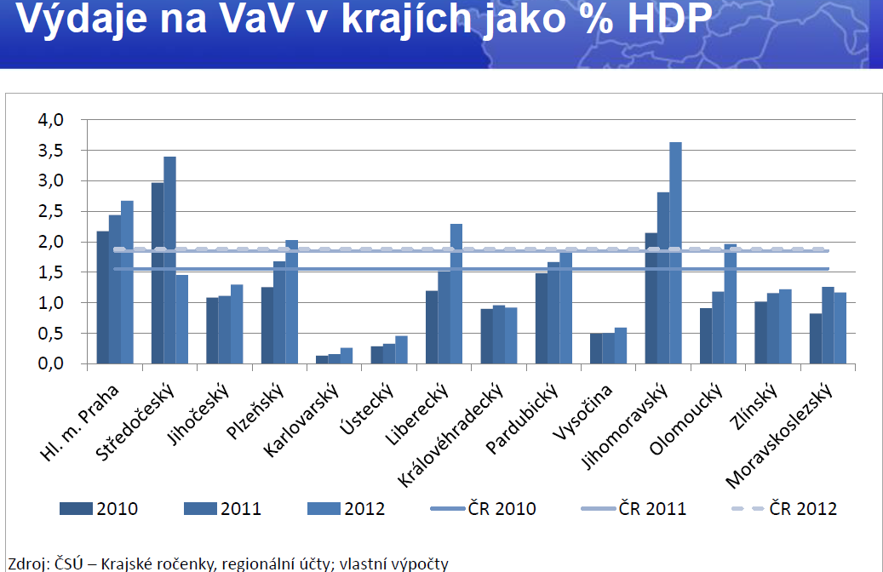
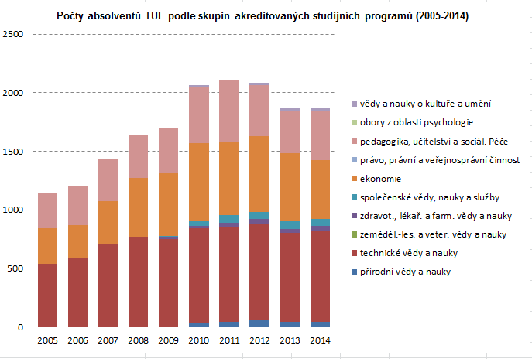

Slide 9
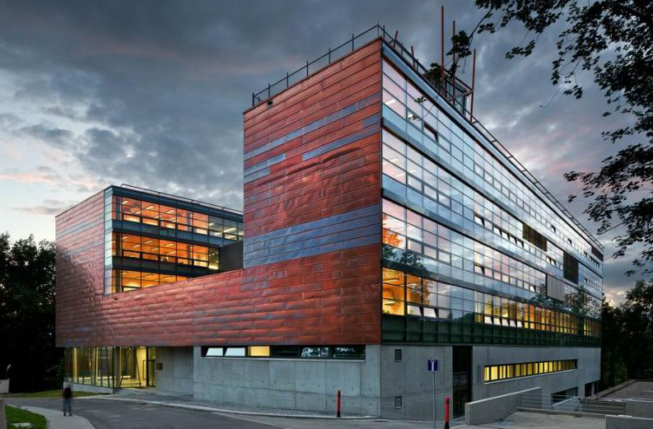
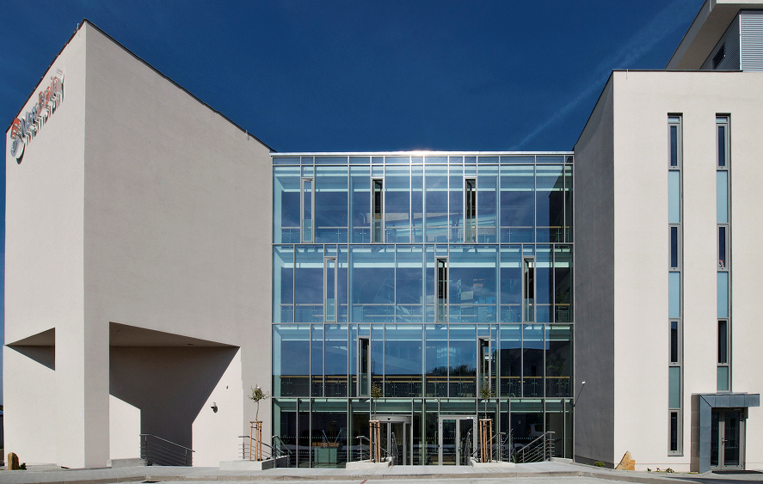
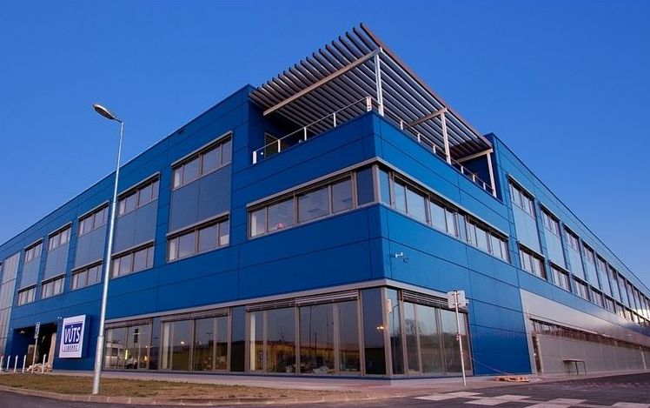

Slide 11
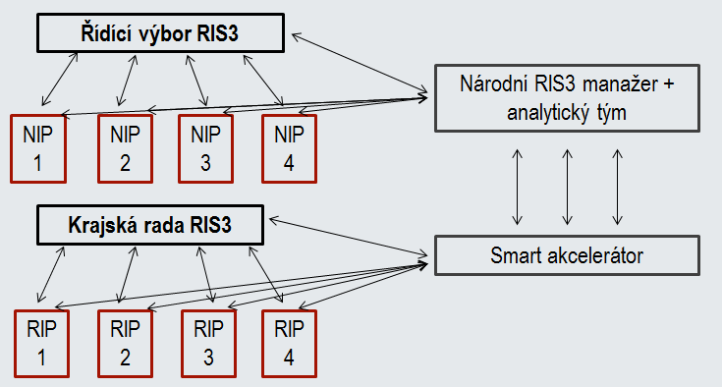
Implementace RIS3

Slide 12
Národní úroveň – národní inovační platformy
NIP I – Strojírenství + výroba a distribuce elektrické energie + část elektrotechniky
Přesné strojírenství
- Obráběcí a tvářecí stroje
- Hutnictví
NIP II – IT služby software + elektronika a část elektrotechniky
- Digitální ekonomika
- Elektrotechnika
NIP III – Výroba dopravních prostředků
Automotive
Letecký průmysl
Železniční a kolejová vozidla
Kosmický průmysl

Slide 13
Národní úroveň – národní inovační platformy
NIP IV – Léčiva a medicínské technologie
Biotechnologie
NIP V – Kreativní průmysly (zastoupení Libereckého kraje)
- Tradiční (zahrnuje sklářství, textil, oděvnictví)
- Nové
- Digitální ekonomika a Průmysl 4.0
NIP VI – Zemědělství a životní prostředí
NIP VII – Společenské výzvy (zastoupení Libereckého kraje)
- bezpečná společnost, zdravá populace, udržitelnost energetiky a materiálových zdrojů

Slide 14
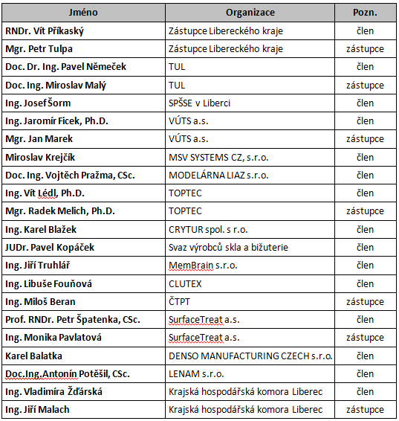
Členové Rady VaVaI LK

Slide 15
Krajská úroveň – inovační platformy
Lidské zdroje – „startup platforma“ – konzultace TUL a LK k projektu podnikatelského inkubátoru
Optika, sklářství
Strojírenství, automotive, kovové a kompozitní materiály, nanomateriály
Textilní průmysl – nadregionální platforma (NUTS II)

Slide 16
Potřeby znalostních domén RIS3
Výroba strojírenských technologií
Pořízení nástrojů a jiných prostředků potřebných pro vývoj a testování nových výrobků
Speciální zkušebny
Společná prezentace (export, networking) především MSP v oboru
Možnost společného vzdělávání specialistů v klíčových znalostech
Udržení standardu laboratoří a výzkumných pracovišť TUL – průběžný investiční „upgrade“ přístrojů a zařízení podpořených z OP VaVpI
Podpora a rozvoj informačního zázemí a informační infrastruktury VaV TUL
Posílení spolupráce TUL a aplikační sféry – VaV spolupráce a odborné služby
Navázání strategicky významných zahraničních partnerství na poli VaV s VaV pracovišti TUL
Podpora aktivity typu VaV projektů a aplikovaných projektů – formou výzev a společného finančního mechanismu společně s podnikovou sférou – pro mladé akademiky tři roky po ukončení PhD.

Slide 17
Potřeby znalostních domén RIS3
Optika, dekorativní a užitné sklo
Vybudování pracoviště (laboratoře) pro analýzu skla a obsahu těžkých kovů
Podpora spolupráce – klastr
Výchova nové generace sklářských a bižuterních designérů
Rozvoj nových technologii výroby skla a skleněných komponentů
Vývoj technologii k omezení obsahu těžkých kovů ve výrobcích
Pokročilé materiály na bázi textilních struktur
Společný marketing
Podpora transferu textilních technologií do různých oborů
Komponenty pro dopravní zařízení
Pořízení nástrojů a jiných prostředků potřebných pro vývoj a testování nových výrobků
Speciální zkušebny
Společná prezentace (export, networking) především MSP v oboru
Možnost společného vzdělávání specialistů v klíčových znalostech

Slide 18
Potřeby znalostních domén RIS3
Výroba strojírenských technologií
Pořízení nástrojů a jiných prostředků potřebných pro vývoj a testování nových výrobků
Speciální zkušebny
Společná prezentace (export, networking) především MSP v oboru
Možnost společného vzdělávání specialistů v klíčových znalostech
Udržení standardu laboratoří a výzkumných pracovišť TUL – průběžný investiční „upgrade“ přístrojů a zařízení podpořených z OP VaVpI
Podpora a rozvoj informačního zázemí a informační infrastruktury VaV TUL
Posílení spolupráce TUL a aplikační sféry – VaV spolupráce a odborné služby
Navázání strategicky významných zahraničních partnerství na poli VaV s VaV pracovišti TUL
Podpora aktivity typu VaV projektů a aplikovaných projektů – formou výzev a společného finančního mechanismu společně s podnikovou sférou – pro mladé akademiky tři roky po ukončení PhD.

Slide 19
Potřeby znalostních domén RIS3
Pokročilé separační a sanační technologie
Podpora výzkumu oboru a vývoje a unikátních nových aplikací na bázi jejich integrace s ostatními technologiemi (strategický směr mnoha zemí)
Podpora transferu výsledků oboru, podpora implementace výsledků do průmyslové praxe (podpora konečné fáze průmyslového výzkumu: prototypování a validace nových výrobků a technologií)
Podpora zpracovávání přehledu stavu oboru membránových procesů v ČR a jejich porovnávání s EU a popř. ostatními regiony
Propagace oboru a podpora marketingových činností oboru - podpora vědeckého marketingu, podpora prezentace aplikačních výsledků výzkumu
Podpora vzdělávání laické i odborné veřejnosti, popularizace oboru, mezinárodní spolupráce a internacionalizace, výměna zkušeností, transfer technologií, podpora stáží a praxí odborných a vědeckých pracovníků

Slide 20
Potřeby znalostních domén RIS3
Progresivní kovové a kompozitní materiály a technologie jejich zpracování
Náklady dokončení víceoborového VaV, ověření technické realizovatelnosti
Ověření aplikovatelnosti výsledků VaV ve více oborech
Potřeba vzdělávání v oboru
Nanomateriály
Vyhledávání aplikovatelnosti výsledků VaV (technické i marketingové analýzy)
Networking firem z oboru
Potřeba vzdělávání v oboru
Podpora aplikace v nových oblastech (medicína, filtrace, ochrana životního prostředí)

Slide 21
Potřeby horizontálních priorit
Lidské zdroje
Soutěže a ocenění žákovských i studentských
Stipendijní programy
Kariérní poradenství
Podpora vzniku infrastruktury pro informální učení v přírodních a technických vědách
Aktivity propagující technické vzdělávání
Podpora začleňování výukových celků zaměřených na cílený rozvoj inovačního potenciálu žáků/studentů do vzdělávacích programů
Aktivní propagace lokality jako přívětivé pro život i odbornou činnost
Poradenský servis pro příchozí (ubytování, sociální systém, firmy, zákonné povinnosti)
Kontaktní služby pro expaty – usnadnění zapojení do společnosti, jazyka a profese
Program akvizice zahraničních pracovníků ve VaV a jejich následné podpory
Program využití odborníků ve školství
Program zapojení firem do rekvalifikací (metodická a finanční pomoc)
Tvorba a rozvoj statistické a datové základny o školství (zejména o absolventech a jejich uplatnění)

Slide 22
Potřeby horizontálních priorit
Inovativní podnikatelské prostředí
Vytvoření a provoz systému výběru, hodnocení a certifikace kvalitních poradenských firem pro začínající a inovativní firmy
Program poradenství v technických aspektech nového podnikání
Program podpory poradenství v netechnických znalostech nutných pro zahájení podnikání a jeho rozvoj
Služby a poradenství v oblasti inovací a inovačních procesů
Infrastruktura pro inkubační služby, centra podpory inovací
Podpora přenosu know-how a specifických znalostí do regionu
Systém pronájmu volných kapacit u výrobců či jiných VaV center pro využití výrobní, testovací a měřící techniky pro malé inovativní firmy
Sdílení kapacit technických prostředků (kupř. pro výrobu modelů, realizaci prototypů, ověření technického řešení)
Vytvoření a fungování registru inovačních firem (vč. přehledu vybavení a kompetencí)
Inovační portál (nabídky spolupráce, dotační možnosti, brokerage events, inovační firmy - profily)

Slide 23
Potřeby horizontálních priorit
Posílení schopností VaV center a specialistů vytvářet aplikovatelné výsledky
Program podpory vybavení VaV center
Program podpory nákupu zařízení, software, duševního vlastnictví VaV center zvyšující jejich technologickou úroveň
Program financování ověření technického řešení (Proof of concept)
Program poradenství a asistence v oblasti komercionalizace (marketing, business model, duševní vlastnictví, networking)
Program podpory pracovníků VaV center pro zvýšení komercionalizace
Program poradenství v inovačním procesu (kupř. tzv. Inovační asistent)
Podpora vzdělávání managementu VaV center v řízení inovací a VaV
Program vyhledávání aplikačních příležitostí pro know-how VaV centra (kupř. networking, brokerage events)
Program popularizace a propagace výsledků VaV
Meziborová spolupráce VaV center

Slide 24
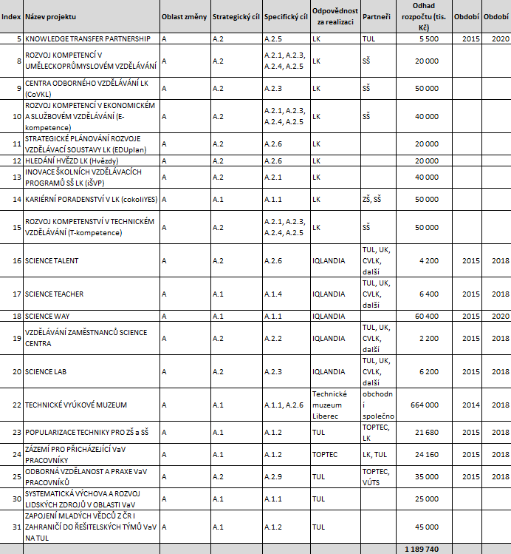
Akční plán RIS3 LK – návrhy projektů

Slide 25
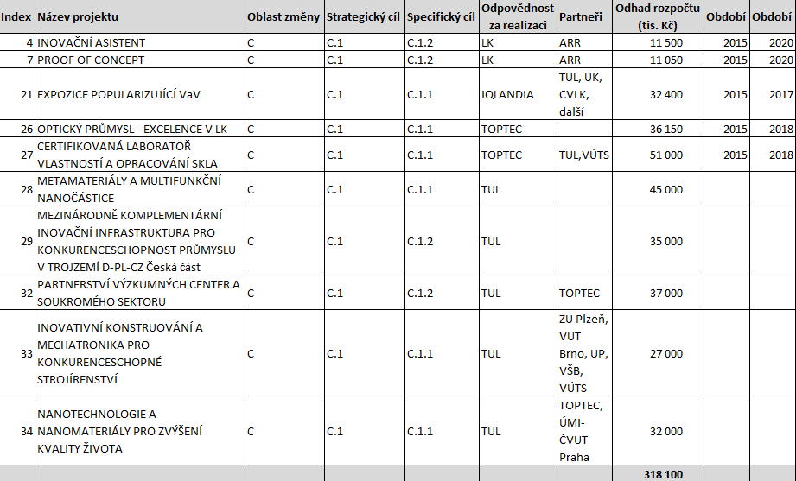
Akční plán RIS3 LK – návrhy projektů

Slide 26
Kritéria strategické intervence
prokazatelně a významnou měrou přispívá k dosažení cílů krajské nebo národní RIS3
A SOUČASNĚ
Posiluje spolupráci mezi subjekty inovačního prostředí v kraji nebo mimo kraj
A SOUČASNĚ
Má prokazatelné přínosy/dopady pro soukromý sektor v kraji nebo mimo kraj
NEBO
Slouží k posílení inteligentní specializace vybraných domén kraje nebo České republiky

Slide 27
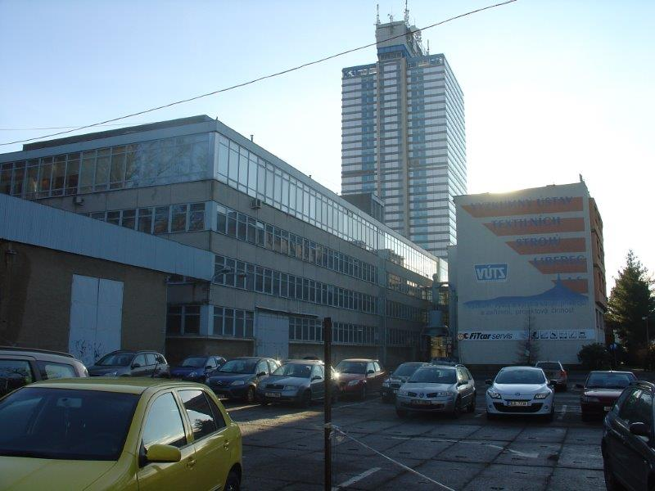
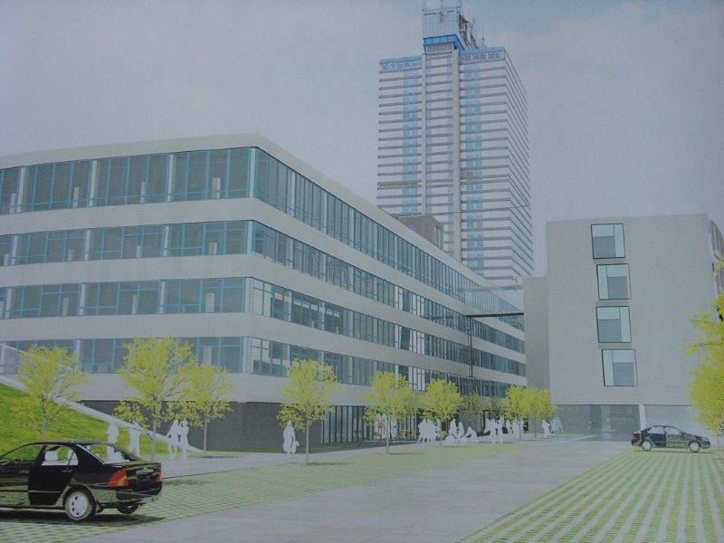
Akční plán RIS3 LK – návrhy projektů
Podnikatelský inkubátor

Slide 28
Akční plán RIS3 LK – návrhy projektů
Regionální inovační konference
Odborná část konference a tematické zaměření
Prezentace inovační strategie LBC, aktualizovaného Akčního plánu a jeho naplňování, možnosti podpory LBC v inovacích
Prezentace inovačních výstupů a výsledků regionálních center a VŠ doplněnou o zajímavé výstupy SŠ
Prezentace požadavků a inovačních nabídek průmyslových podniků průřezově přes regionální domény
Oceňování know-how, ochrana I.P, autorská práva a zkušenosti v oblasti transferu výrobků a technologií
Prezentace a zkušenosti v oblasti řízení průmyslového výzkumu
Příklady dobré praxe z regionu, ČR a zahraničí
Ocenění regionální inovace roku, talent regionu, inovační firma roku, vzdělávací inovační projekt apod.
Kulaté diskusní stoly propojující RD a průmysl, obory a disciplíny
Personální burza lidských zdrojů v RD
Inovační veletrh

Slide 29
Akční plán RIS3 LK – návrhy projektů
Regionální inovační program
Inovační vouchery
Kreativní vouchery
Podpora realizace diplomové práce technicky orientovaných studentů v rámci požadavků průmyslových podniků regionu (podpora praxe, téma určuje podnik) – knowledge transfer partnership

Slide 30
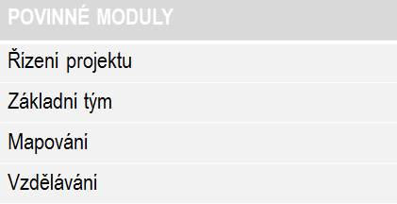
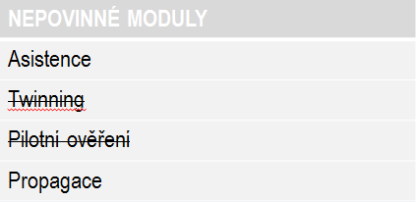
Smart akcelerátor Libereckého kraje
„Smart akcelerátor Libereckého kraje“
výkonná jednotka RIS3
Nositel: Liberecký kraj
Zdroj financování: OP VVV
Výzva: č. 02_15_004
Termín pro podání žádostí: 30.6.2016

Slide 31
Základní tým
S3 manažer (koordinátor SA)
Developer strategických projektů
Finanční manažer
Analytik
Příprava strategických projektů
Aktualizace RIS3 včetně Akčního plánu
Zajištění chodu KRRIS3 a inovačních platforem
Komunikace vůči Národní úrovni RIS3
Monitoring, analytické práce
Účast na vzdělávacích aktivitách Národního RIS3 manažera
Komunikace a přenos dobrých praxí mezi zapojenými regiony RIS3 (i v oblasti přeshraniční a mezinárodní)
Zajištění propagačních aktivit, medializace, propagace
Administrace ve vztahu k regionální samosprávě

Slide 32
Mapování
Zajištění:
Tým Smart akcelerátoru
Externí specializované expertizy
Mapování vývoje inovačního prostředí a fungování inovačního systému
Analýzy, studie inovačního systému, mapování technologických trendů
Terénní šetření
Vyhodnocování efektů realizovaných intervencí krajských RIS3
Mapování pro účely identifikace potenciálních potřeb/projektů
Analýza absorpční kapacity
Mapování potřeb

Slide 33
Vzdělávání
Zajištění:
Tým Smart akcelerátoru
Externí služby
Rozvoj kompetencí
členů výkonné jednotky
odborníků z partnerských organizací
členů krajské rady RIS3
inovačních platforem
odborných pracovníků kraje
Zaměření na měkké kompetence

Slide 34
Asistence
Rozpracování omezeného počtu strategických intervencí v kraji (jejich nositelem nemusí být kraj) do projektové žádosti a její podání do relevantní výzvy vhodného programu na národní či evropské úrovni.
Modul bude umožňovat poskytnutí voucheru na rozpracování projektového záměru do výše 500.000,-Kč;
Transparentní výběr projektů
Schválení Radou VaVaI LK
Příjemcem podpory – veřejný subjekt
Rozpracování extenzivní projektové fiše
Režim de minimis
Návrh 4 x 250 000,-Kč

Slide 35
Propagace
Zajištění:
Tým Smart akcelerátoru
Externí služby
Zpracování marketingové a propagační strategie
Realizace marketingového a komunikačního plánu

Slide 36
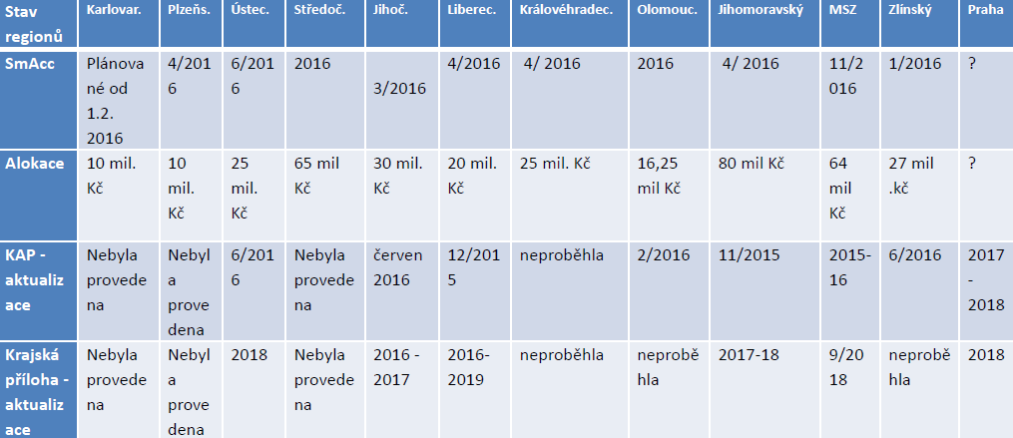
Stav implementace RIS3 v krajích

Slide 37
Národní úroveň – aktuální vývoj
1. polovina roku 2016
prostřednictvím konzultačního mechanismu se všemi klíčovými aktéry v rámci výborů RVKHR, RVVI a Národních inovačních platforem RIS3
aktualizace Implementačního plánu Národní RIS3 (bude obsahovat konkrétní prioritní oblasti/obory)
zahájení aktualizace Národních priorit orientovaného výzkumu, experimentálního vývoje a inovací (NPOV) – doplnění o priority aplikovaného výzkumu vzhledem k aktuálním potřebám společnosti
Rok 2017
pilotní promítnutí prioritních oborů do výzev OP PIK, OP VVV, TRIO, programy Technologické agentury ČR
Do 30. 6. 2017 předložení aktualizace NPOV vládě
Rok 2018
ostrý start zohlednění prioritních oborů ve výzvách

Slide 38
Úkoly
Volba místopředsedy
Stálí hosté Rady VaVaI
Inovační platformy RIS3 LK
Připomínky:
Smart akcelerátor (SALK)
SA LK – navrhované analýzy
SA LK – vzdělávání – studijní cesty
SALK – propagační aktivity
Strategické intervence
Termín dalšího jednání

Slide 39
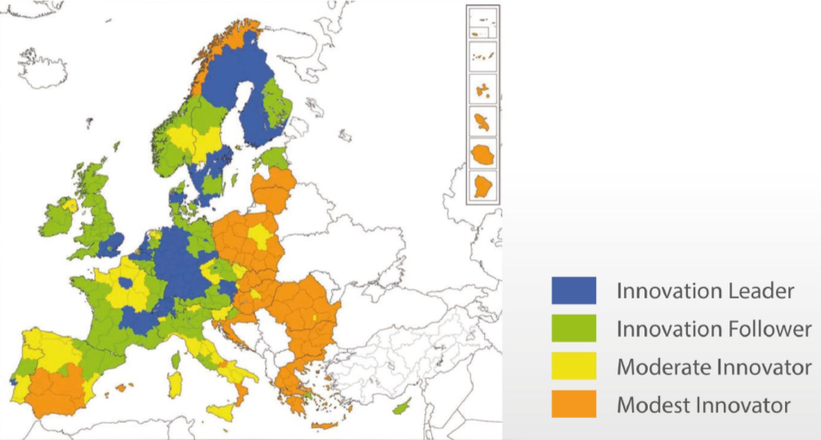

Slide 40
Děkujeme za pozornost
RIS3 tým:
Ivana Ptáčková
Ivana.ptackova@kraj-lbc.cz
Pavla Porkertová
Pavla.porkertova@kraj-lbc.cz
Aleš Černín
cerninales@gmail.com

